Slide 1
IKI81202T: Jaringan Komputer & Komunikasi Data
  RahmatM.Samik-Ibrahim at mti08 dt vlsm dt org
  (c) 2008 All Rights Reversed, All Wrongs Corrected -- Permission is granted for whatever!
  (c) 2008 versi 08-05-15-00

Slide 2
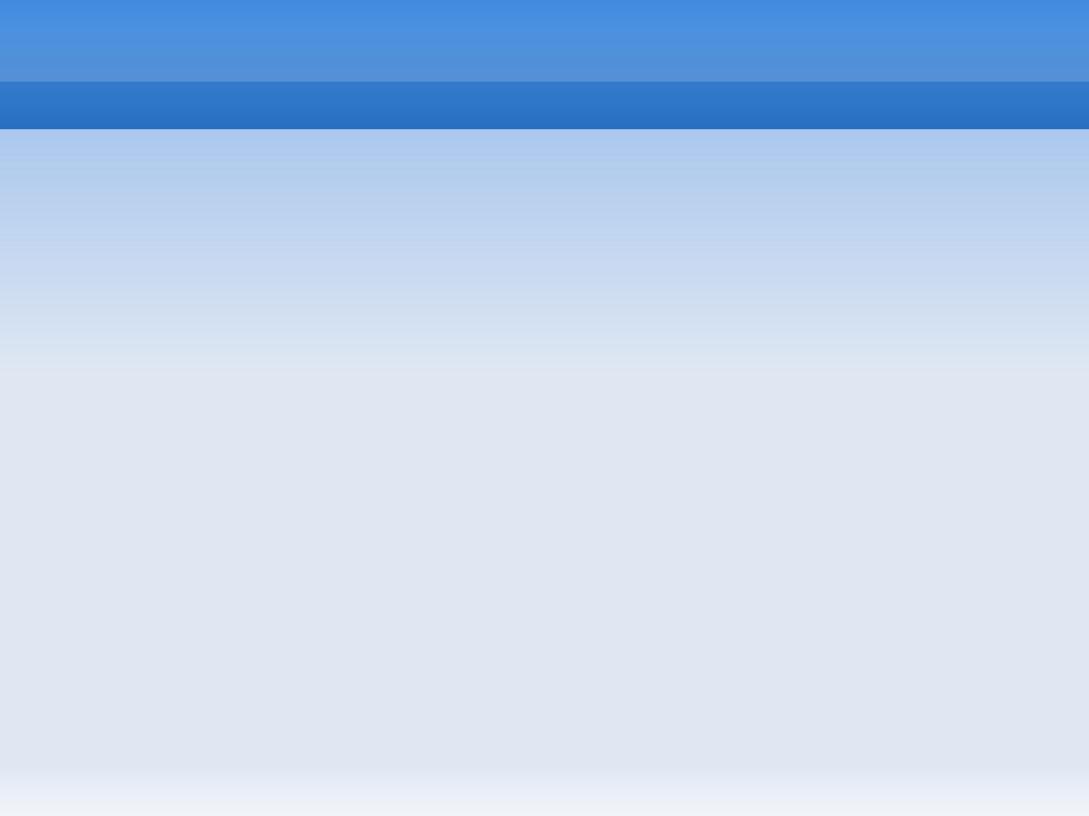
Kontak
RahmatM.Samik-Ibrahim at mti08 dt vlsm dt org
SCELE: http://webkuliah.mti.cs.ui.ac.id/
Tanggal Presentasi: 29 Mei 2008

Slide 3
Tugas Pertama (10-16 April 2008)
8 pokja P261, P262, ..., P268 (2-10 anggota)
SETIAP PESERTA mengirim email dari:
  @gmail.com
  @ui.edu
Pokja Pilih Lokasi:
    Sudirman BL, Sudirman BD, Sudirman TL, Sudirman TG, Thamrin B, Thamrin T, Kuningan B, Kuningan T.
    Balikpapan, Bandung, Bogor, Cilegon, Cirebon, Denpasar, Jayapura, Makasar, Malang, Manado, Medan, Padang, Palembang, Semarang, Surabaya, Yogyakarta.

Slide 4
Laporan Mingguan (1)
  Berkas: ''PX-01-laporan.pdf'' [PX=nama pokja].
  Format dokumen ''PDF'' dengan ukuran kertas ''A4''.
  Merangkum kegiatan pokja pada minggu pertama dan minggu berikutnya
  Kumpulkan ke SCELE, tugas ini ''AS-IS'' walau pun belum rampung. Terlambat mengumpulkan dianggap tidak mengumpulkan. Jangan sampai mengumpulkan lebih dari satu versi laporan!
  Nama lengkap para anggota (sesuai SIAK) + email.

Slide 5
Laporan Mingguan (2)
  Notasi Hak Cipta:
    (c) 2008 Pokja 260 (P260) MTI UI. Silakan menyalin dan/atau memodifikasi dokumen ini selama tidak menghapus nota hak cipta ini! Ketentuan ini tidak berlaku untuk produk adaptasi dengan nota Hak Cipta terpisah.
  Hindari ''cut and paste'', sebutkan sumbernya.
  Kontribusi setiap anggota.
  Daftar pustaka lengkap

Slide 6
Petunjuk Tambahan
JANGAN:
  mencantumkan NOMOR POKOK MAHASISWA
  mencantumkan alamat email lengkap!
  bahasa campur-aduk Inggris/Indonesia.
JANGAN LUPA:
  Ini informasi publik, pertimbangkan apa yang ingin disampaikan, dan apa yang tidak!
Opsi
  Silakan menggunakan screen capture. Upayakan dengan ukuran minimum.

Slide 7
Tugas Kedua (17-23 April 2008)
Tinjauan Pustaka
  Gmail vs Y!Mail (+ pilihan lain)
  Secure Socket Layer (SSL)
  POP3 (Info APA SAJA yang diperlukan!!!)
Account Baru: nama@mti08.vlsm.org
POP3: @gmail.com <--- @mti08.vlsm.org melalui SSL
Account GMAIL harus dapat mengirim email dengan header FROM: nama@mti08.vlsm.org
Buat laporan rinci, termasuk pilihan konfigurasi

Slide 8
Tugas Ketiga (24-30 April 2008)
Account: nama@ui.edu
POP3:
  @gmail.com <-- @mti08.vlsm.org <--- @ui.edu
Account MTI08 harus dapat mengirim email dengan header FROM: nama@ui.edu
Account GMAIL harus dapat mengirim email dengan header FROM: nama@ui.edu

Slide 9
Tugas Keempat (2-14 Mei 2008)
Rupa-rupa ilmu: DNS, Google APPS, dst.
Domain Baru: p260.mti08.vlsm.org
Buat account baru untuk setiap anggota pokja
Setiap anggota POP3:
  @p260.mti08.vlsm.org <--- @ui.edu
Account MTI08 harus dapat mengirim email dengan header FROM:
  nama@p260.mti08.vlsm.org
Account GMAIL harus dapat mengirim email dengan header FROM:
  nama@p260.mti08.vlsm.org

Slide 10
Tugas Kelima (15-21 Mei 2008)
Rancang sistem jaringan lengkap antara pusat dan cabang.

Slide 11
Diskusi
Empat Aspek
  Bandwidth, Jarak, Biaya, Ketersediaan
Pilihan Koneksi
  ISDN, X.25, ATM, Frame Relay, Modem Jadul.
  SONET/SDH, DSL, Gigabit Ethernet, MPLS.
  VSAT, Radio Link, 3G, ...
  WiFi, Bluetooth,..
  DHCP, DNS, LDAP, Mail Server, File Server.

Slide 12
Routing
Alamat IPv4 (UI)
  dosen: rmsbase (152.118.28.88)
  server: telaga.cs.ui.edu (152.118.28.2)
  FT: www.eng.ui.edu (152.118.148.4)
  UI: www.ui.edu (152.118.24.42)
  Mirror: kambing.ui.edu (152.118.24.30)
rmsbase
152.118.28.88
DEFAULT
www.ui.edu
152.118.24.42
www.eng.ui.edu
152.118.148.4
152.118.28.0/24
152.118.24.0/24
R
telaga
152.118.28.2
kambing.ui.edu
152.118.28.2

Slide 13
Laporan Akhir
29 Mei 2008
presentasi+tanya jawab @ 30 menit

